Slide 1
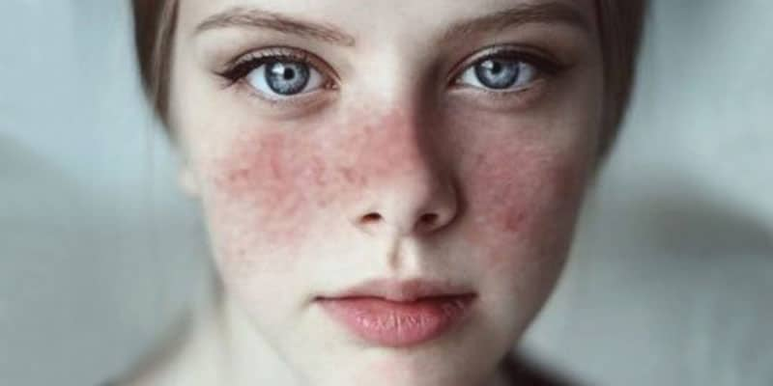
SİSTEMİK LUPUS ERİTEMATOZUS
Araş. Gör. Dr. Aydan Güzel
KTÜ AİLE HEKİMLİĞİ ABD.
03.11.2020

Slide 2
AMAÇ
SİSTEMİK LUPUSA YAKLAŞIM HAKKINDA BİLGİ VERMEK

Slide 3
HEDEFLER
SLE’yi tanımlayabilmek
SLE immünopatogenezi hakkında fikir sahibi olmak
SLE risk faktörlerini açıklayabilmek
SLE klinik ve laboratuvar bulgularını sayabilmek
Gebelikte lupus açısından bilgi sahibi olabilmek
Tedavi algoritmaları hakkında fikir edinmek

Slide 4
SUNUM PLANI
TANIM VE EPİDEMİYOLOJİ
İMMÜNOPATOLOJİ
TANI KRİTERLERİ
KLİNİK BULGULAR
LABORATUVAR BULGULARI
SEROLOJİK BULGULAR
GEBELİKTE LUPUS
ANTİFOSFOLİPİD SENDROMU VE LUPUS
TEDAVİ MODALİTELERİ

Slide 5
TANIM VE EPİDEMİYOLOJİ

Slide 6
TANIM VE EPİDEMİYOLOJİ
Nedeni bilinmeyen otoimmün hastalık,
Çeşitli antijenlere karşı antikor oluşumu ile karakterize
Bu antikorlar daha çok hücre çekirdeğine karşı antikorlar(ANA’lar)
Antijen-antikor birleşimi-------→ immun komplex oluşumu
İmmun komplex birikimi----→ inflamasyon ve vaskülit
Sonuç: Çoklu organ patolojileri

Slide 7
TANIM VE EPİDEMİYOLOJİ
Üreme çağındaki(15-45 yaş)kadınlarda sıktır; ancak her yaşta görülebilir.
Puberte öncesi K/E=2:1
Puberte sonrası K/E:4:1
Genel popülasyonda 1000-2500/1 görülürken bu oran;
Afrika kökenli Amerikalılarda ve Latin kökenli kadınlarda daha yüksek
Tanıdan sonraki 5 yıllık sağ kalım oranı %90

Slide 8
İMMÜNOPATOLOJİ

Slide 12
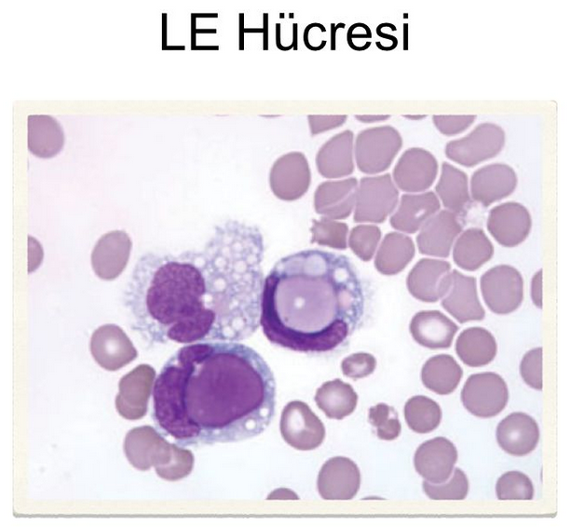

Slide 16
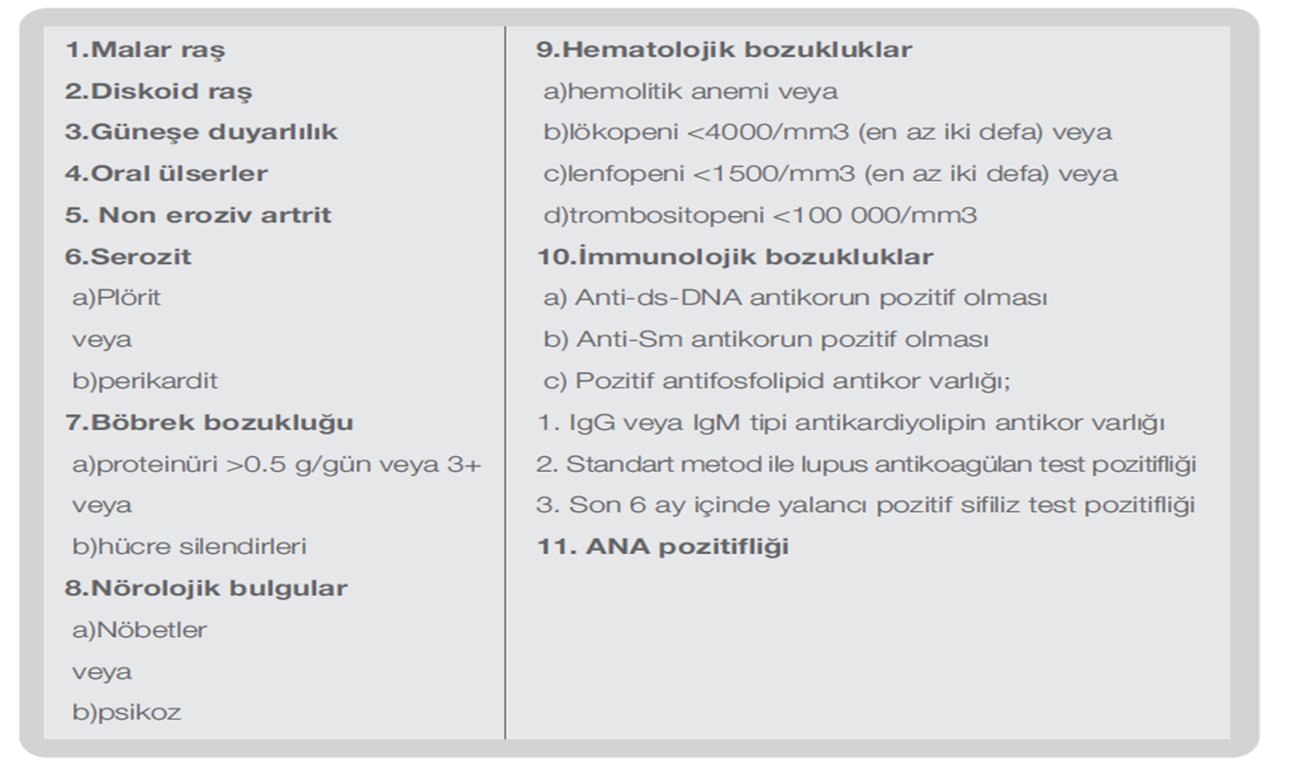
TANI İÇİN ≥4/11 YETERLİ

Slide 17
TANI KRİTERLERİ-2019
ANA 1/80 üzeri olacak
ya da
Biyopside en az 2 hücre olacak
Sonra skorlama yapılacak
En az 1 klinik kriter 10 ve üzeri ------------ SLE

Slide 18
TANI KRİTERLERİ-2019
KONSTİTUSYONEL KRİTER
ATEŞ--------2 PUAN

Slide 19
TANI KRİTERLERİ-2019
HEMATOLOJİK KRİTERLER
LÖKOPENİ------3 PUAN
TROMBOSİTOPENİ-------3 PUAN
OTOİMMUN HEMOLİTİK ANEMİ------4 PUAN

Slide 20
TANI KRİTERLERİ-2019
NÖROPSİKİYATRİK
DELİRYUM-----2 PUAN
PSİKOZ------3 PUAN
STROKE-----5 PUAN

Slide 21
TANI KRİTERLERİ-2019
MUKOKUTANÖZ
Skar Bırakmayan Alopesi----2 puan
Oral Aft----2 puan
Subakut Kutanöz Lupus veya Diskoid Rash----4 puan
Akut Kutanöz Rash-----6 puan

Slide 22
TANI KRİTERLERİ-2019
SEROZAL
PLEVRAL VEYA PERİKARDİYAL EFFÜZYON-------5 PUAN
AKUT PERİKARDİT----6 PUAN

Slide 23
TANI KRİTERLERİ-2019
KAS İSKELET SİSTEMİ
EKLEM TUTULUMU-----6 PUAN

Slide 24
TANI KRİTERLERİ-2019
RENAL TUTULUM
Proteinüri 0.5 gr üzeri/24 saat-------4 puan*
Renal Biyopsi Evre 2 veya 5 Lupus Nefriti----8 puan
Renal Biyopsi Evre 3 veya 4 Lupus Nefriti-----10 puan

Slide 25
TANI KRİTERLERİ-2019
İMMUNOLOJİK KRİTERLER
ANTİFOSFOLİPİD ANTİKORLAR-----2 PUAN
Antikardiyolipin
Antibeta2 glikoprotein 1
Lupus Antikoagülanı
KOMPLEMAN DÜŞÜKLÜĞÜ
C3 ya da C4 düşüklüğü----3 puan
C3 ve C4 düşüklüğü----4 puan

Slide 26
TANI KRİTERLERİ-2019
İMMUNOLOJİK KRİTERLER
SPESİFİK ANTİKORLAR
Anti ds-DNA veya anti-Sm------6 puan

Slide 27
KLİNİK BULGULAR

Slide 29
GENEL SEMPTOMLAR
Halsizlik, yorgunluk, ateş ve kilo kaybı
Hastalığın başlangıcında ve aktivasyon dönemlerinde belirgindir,
Hastaların yaklaşık %80’inde ateş vardır;
hastalık aktivasyonunun habercisidir ve uygun tedavi verilinceye kadar devam eder.

Slide 30
MUKOKUTANÖZ SEMPTOMLAR
%90 dan fazla hastada
Akut Kutanöz LE:
Lokalize Form: Malar Raş(yaklaşık 1/3 hastada)
Jeneralize Form
%50’den fazlasında fotosensitivite
Güneş ışınları ile cilt lezyonlarında artış yanında sistemik bulgularda da artış!!!!

Slide 31
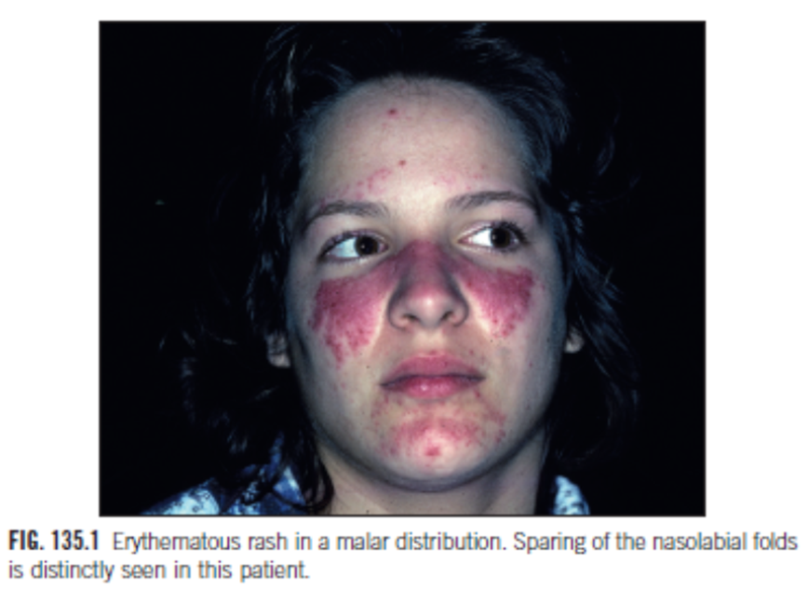

Slide 32
MUKOKUTANÖZ SEMPTOMLAR
Subakut Kutanöz Lupus:
Özellikle üst gövde gibi cildin güneşe maruz kalan alanlarında;
‘halka şeklinde-------eritema annulare
veya
papüloskuamöz lezyonlar şeklinde------psöriazis, liken planus’
%70’i Anti-Ro+
Skarlaşmaz
Scle’si olan hastaların prognozu akut lezyonu olanlardan daha iyi

Slide 34
MUKOKUTANÖZ SEMPTOMLAR
Kronik Diskoid Lupus:
Kronik bir cilt bulgusu (%10-15) veya SLE bulguları olmaksızın tek başına cilt lezyonu
Baş-boyun, yüz, saçlı deri ve dış kulakta tek veya birden fazla lezyon
ya da
gövdenin üst kısmında ve ekstremitelerde de yaygın
Saçlı deride ve sakal bölgesindeki lezyonlar kalıcı alopesiye yol açar!!

Slide 35
MUKOKUTANÖZ SEMPTOMLAR
Kronik Diskoid Lupus:
Lezyon;
oldukça iyi sınırlanmış,
ciltten kabarık,
morumsu,
eritematöz maküller veya plaklar şeklinde başlar,
akut safhada ödemlidir.
Lezyon geliştikçe;
üzeri cilde yapışık skuamla örtülüdür,
genellikle pigment kaybı ile birlikte santral atrofi bırakarak iyileşir.

Slide 37
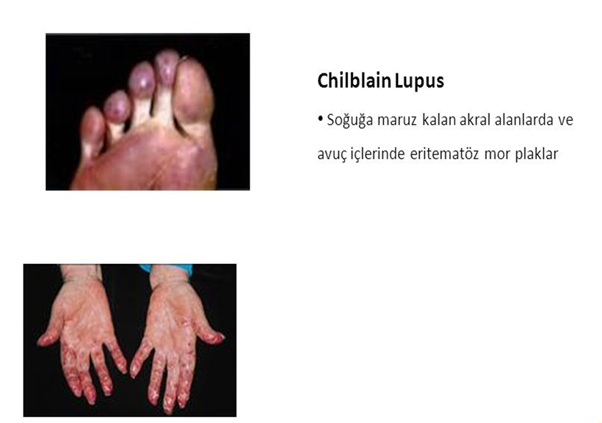

Slide 38
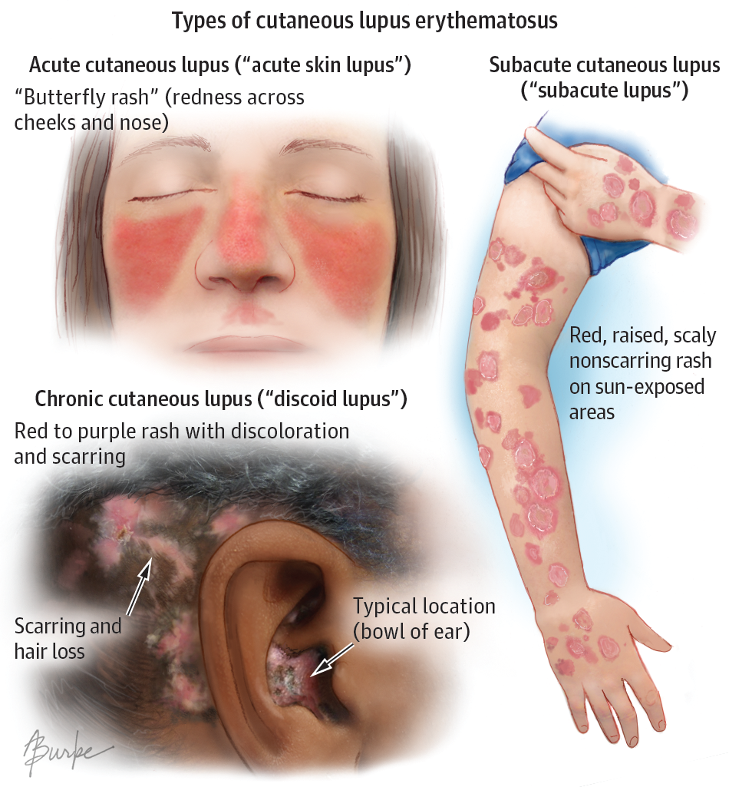

Slide 40
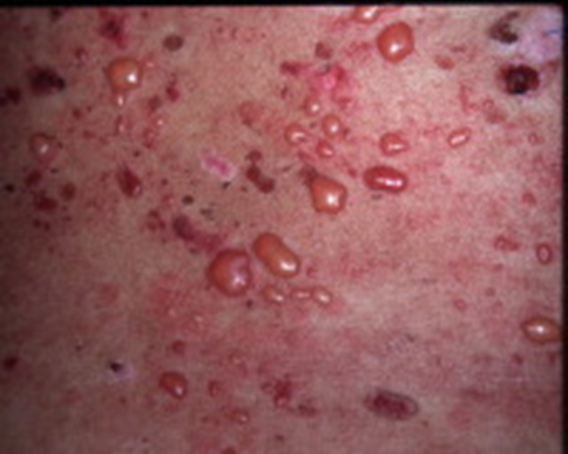

Slide 44
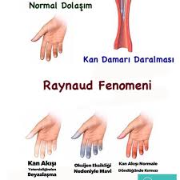

Slide 47
KAS-İSKELET SİSTEMİ BELİRTİLERİ
Genellikle lupusun ilk belirtisi!
Poliartiküler,
simetrik,
gezici artralji (% 90) veya poliartrit (% 70)
Proksimal interfalangiyal
metakarpo-falangiyal eklemler,
el bileği,
dirsek ve
ayak bileklerini etkiler.

Slide 48
KAS-İSKELET SİSTEMİ BELİRTİLERİ
Artrit; sıklıkla geçici,
bazen kronikleşebilir
ama eroziv değişiklikler genellikle bulunmaz.
Ancak %1-15 vakada kuğu boynu deformitesi, ulnar deviasyon, subluksasyon ve kontraktür gibi klinik deformasyonlar görülebilir. Elin küçük eklemlerindeki subluksasyonlar, başlangıçta geri dönüşümlüdür, ancak sonraları sabit hâle gelebilirler. Erozyone olmayan ama şekil bozukluğu olan bu paterne “Jaccoud artriti” denir.

Slide 49
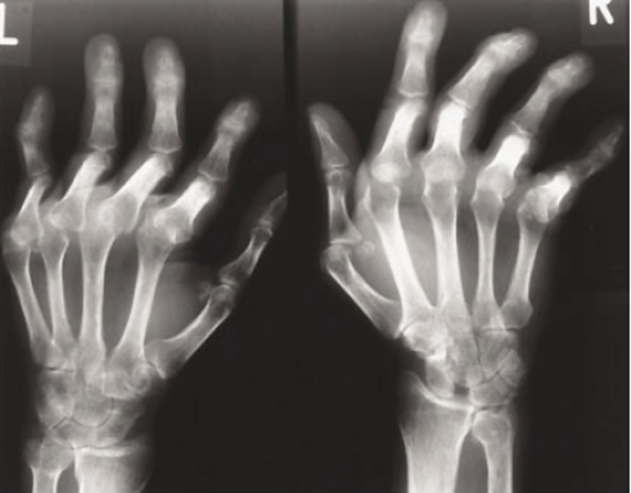

Slide 51
KAS-İSKELET SİSTEMİ BELİRTİLERİ
Tenosinovit
Septik Artrit ve osteonekroz
Aseptik Nekroz
Miyozit
Fibromiyalji(%5-65)

Slide 53
RENAL BULGULAR
Hastaların 2/3’ü hayatlarının herhangi bir döneminde herhangi bir evredeki böbrek tutulumu ile karşı karşıya kalabilirler.
Tutulum;
asemptomatik üriner anormallik------→son dönem böbrek yetmezliği
Lupus gelişiminde kadın cinsiyet ön planda olmasına rağmen renal tutulum oranı her iki cinsiyette de aynıdır.

Slide 54
RENAL BULGULAR
İdrar bulguları ile böbrek tutulum derecesi her zaman korele değil!
İdrar incelemesindeki birçok bozukluk, klinik semptomlardan önce başlar.
(Belirgin proteinüri veya renal yetmezlik olmadıkça şikâyet yoktur.)
En belirgin bulgu: PROTEİNÜRİ
24 saatlik idrarda 0,5 g’dan daha fazla proteinüri olması

Slide 55
RENAL BULGULAR
Renal tutulum düşündüren bulgular;
Enfeksiyon yokluğunda hematüri (>5 eritrosit/yüksek güçlü alan)
veya piyüri (>5 beyaz küre/yüksek güçlü alan)
veya ikisinin beraber olması
ve serum kreatinin değerlerinde yükseklik saptanması
Serum albumininin düşük olması
Kompleman 3 ve 4 (C3-C4) düşüklüğünün yanında anti-dsDNA antikorun varlığı
Romatoid faktör ve anti-Ro antikorunun beraber pozitifliği(daha ağır hastalık)
Yeni gelişen HT

Slide 57
RENAL TUTULUM
Hangi durumlarda biyopsi?
Nefritik idrar sedimenti (glomerüler hematüri ve hücre silendirleri) varlığı,
Günlük 0,5-1 g’dan fazla proteinüri + glomerüler hematüri,
0,3-0,5 g/gün’den az proteinüri + glomerüler hematüri + C3 düşüklüğü +/- anti-dsDNA pozitifliği
1-2 g/günün üstünde proteinüri tespit edilmesi,
başka nedenlerle açıklanamayan artmış serum kreatinin varlığı

Slide 58
NÖROPSİKİYATRİK HASTALIK
Nöropsikiyatrik belirtilerin <%40’ı lupusla ilişkilidir,
(diğer kısmı hastalığın yada tedavinin komplikasyonları sonucu gelişebilir yada infeksiyona, metabolik anormalliklere, elektrolit değişikliklerine ve ilaç yan etkilerine olabilir. )
Prednizon ≥1mg/kg/gün alan hastaların yaklaşık %10’unda kortikosteroide bağlı psikiyatrik hastalık gelişebilir.
Psikozdan ziyade sıklıkla duygu-durum bozukluğu vardır.
Psikoz, steroid kullanımına bağlı ise ilaç kesildiğinde düzelme beklenir

Slide 59
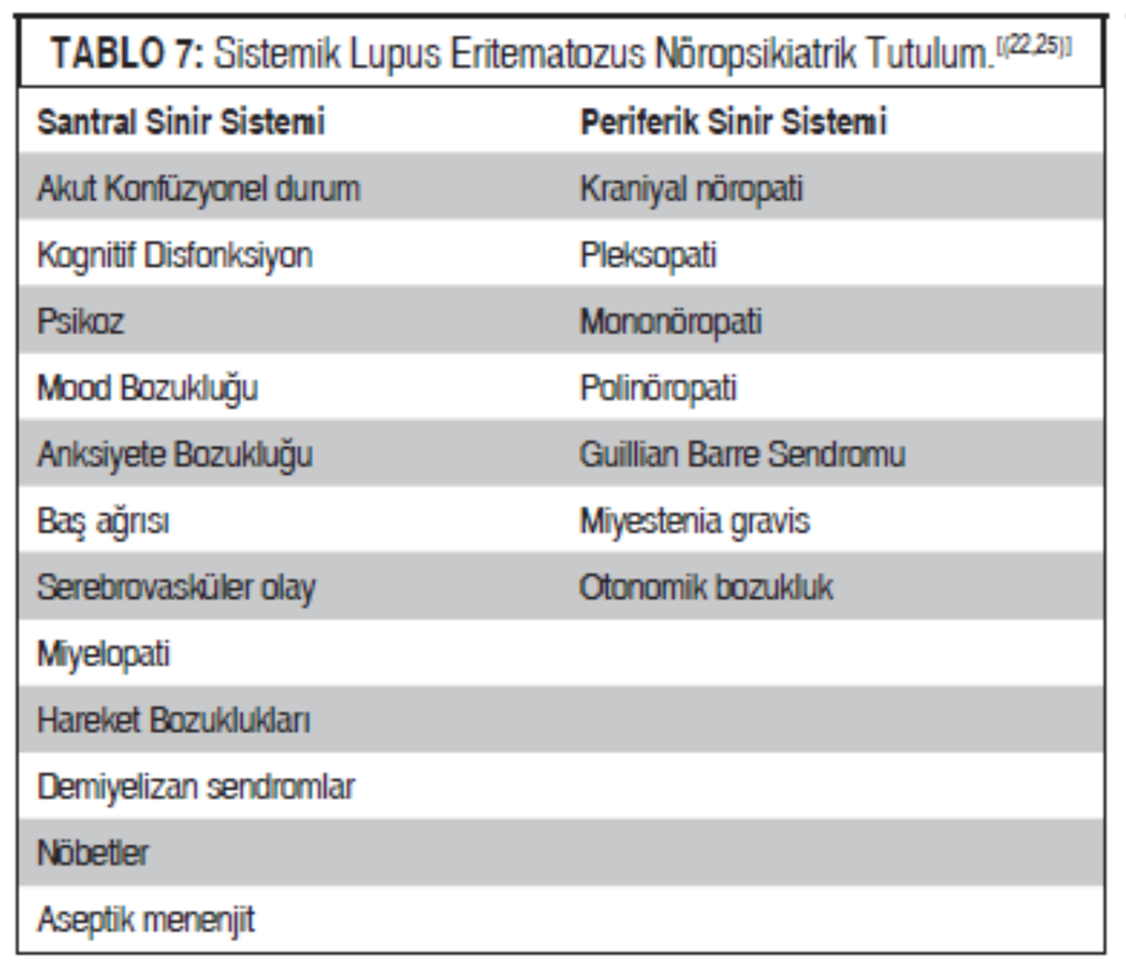
NÖROPSİKİYATRİK BULGULAR

Slide 61
PULMONER TUTULUM
1.Plörit:Yaklaşık %50 hastada
2.Lupus Pnömoniti:Akut pnömonit; ateş, öksürük, pulmoner infiltratlar, hipoksemi, bazen de hemoptizi gibi semptomların görüldüğü ciddi, akut respiratuar bir hastalıktır. Kronik pnömonit; diffüz interstisyel akciğer hastalığı şeklinde kendini gösterir.
3.Kronik İnterstisyel Akciğer Hastalığı
4.Diffüz Alveoler Hemoraji
5.Pulmoner Arteryel Hipertansiyon
6.Pulmoner Emboli
7.Büzüşen Ac Sendromu

Slide 62
KARDİYOVASKÜLER BULGULAR
1.Perikardit:
En sık tutulum; %50’nin üzeri
Efüzyonlu veya efüzyonsuz
Sıklıkla asemptomatik
Tamponad nadir.
2.Miyokardit:
Ventriküler disfonksiyon, dilate kardiyomiyopati, kalp yetmezliği bulguları varsa düşün

Slide 63
KARDİYOVASKÜLER BULGULAR
3.Endokardit:
Libman-Sacks endokarditi (atipik verrüköz endokardit), valvüler kalınlaşma, regürjitasyon ve stenoz gibi birçok kalp kapak anormallikleri görülebilir.
Hastaların %50’sinde görülmesi nedeni ile en sık tutulum olan valvüler kalınlaşma→(M>A>T)
Genellikle fibrozis ve skar dokusu bırakarak iyileşir.
Verrüköz endokardit genellikle asemptomatiktir, fakat fragmente olup sistemik emboliye veya hasarlanmış kapakta infektif endokardite yol açabilir. Bu vejetasyonlara daha sonra bakteriler de yerleşip bakteriyel endokardite neden olabilirler.
Verrüköz endokarditin hastalık aktivitesi ile ilişkisi yoktur, herhangi bir zamanda oluşabilir.
4.Koroner Kalp Hastalığı:

Slide 64
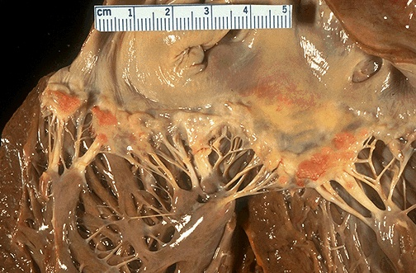

Slide 69
GASTROİNTESTİNAL SİSTEM TUTULUMU
Non-spesifik semptomlar(abd. ağrı%40, bulantı, kusma)
Özofageal dismotilite; üst 1/3 kısım
Karın ağrısı; peritonit, pankreatit, mezenterik vaskülit, intestinal psödoöbstrüksyon
Hepatomegali SLE’de sık ancak; klinik karaciğer hastalığı sık değil
En sık görülen anormallik karaciğer enzimlerinin yüksekliğidir (%25-50 oranında). (nedenleri)
Budd-Chiari sendromu, hepatik venookluzif hastalık ve hepatik infarktüs---- antifosfolipid antikor varlığı

Slide 71
RETİKÜOENDOTELYAL SİSTEM TUTULUMU
Nonspesifik olarak; aktif hastalık bulunan %50 hastada LAP
Sıklıkla genişlemiş, hassas olmayan yumuşak nodlardır.
Patolojik olarak; reaktif hiperplazi ve koagülatif nekroz gösterir.
Splenomegali %20 hastada ve çoğunlukla çocuklarda
Periarteriyel fibrozis veya dalakta soğan zarı görünümü: SLE için patognomonik
Splenik atrofi veya fonksiyonel asplenizm de rapor edilmiştir.

Slide 73
DİĞER ORGAN TUTULUMLARI
ENDOKRİN:östrojen düş., androjen yük., tiroid anormallikleri, hiperprolaktinemi, adrenal yetmezlik
GÖZ: keratokonjonktivitis sikka, retinal vasküler değişiklikler, periferal ülseratif keratit, koroidopati, uveal efüzyonlar, retinal ayrılma, optik nörit ve dar açılı glokom,
KS-->gloklom,katarakt,santral seröz retinopati ANTİMALARYAL→makulopati
KBB

Slide 74
LABORATUVAR BULGULARI

Slide 75
HEMATOLOJİK ANORMALLİKLER
A.ANEMİ
1.Kronik Hastalık Anemisi
2.Renal Yetersizliğe Bağlı Anemi
3.Demir Eksikliği Anemisi
4.Otoimmun Hemolitik Anemi
5.Trombotik Mikroanjiyopatik Hemolitik Anemi
6.Eritroid Aplazi

Slide 76
HEMATOLOJİK ANORMALLİKLER
B.LÖKOPENİ
%50 hastada; lenfopeni ve/veya nötropeniye bağlı gelişir
Lenfositopeni→ lenfositlere karşı oluşan antikorlar nedenli ve aktif hastalıkla ilişkilidir.
Nötropeni→ kemik iliğinde supresyon ya da immün aracılı destrüksiyon sonucu
Lökopeninin ilaçlar ya da enfeksiyon gibi diğer nedenleri de araştırılmalıdır.

Slide 77
HEMATOLOJİK ANORMALLİKLER
C.TROMBOSİTOPENİ
Yaklaşık %15-50 hastada
SLE’deki trombositopenisi 2 ayrı alt grupta;
Birinci trombositopeni; ciddi aktif hastalık belirtisi ve oldukça dirençlidir.
İkincisi→izole bir bulgudur. Sayı 50.000 mm3 altı ancak; ciddi bir kanama belirtisi yok
Her ikisinde de ılımlı peteşi ve purpuralar vardır.
Trombositopeninin diğer sebepleri:
tedavide kullanılan immünsupresan ilaçlar,
trombotik mikroanjiyopati,
antifosfolipid sendromu
ve megakaryosit veya prekürsörlerinin üzerindeki trombopoetin reseptörlerini bloke eden antikorlardır.

Slide 78
HEMATOLOJİK ANORMALLİKLER
D.PANSİTOPENİ
E. DİĞER BULGULAR:
Lupusta çok çeşitli hemostatik anormaliteler bildirilmiştir. En çok görüleni de lupus antikoagülanlarıdır.
Bu sendroma eşlik eden laboratuvar bulguları; uzamış parsiyel protrombin zamanı,
antikardiyolipin antikor varlığı,
trombositopeni,
pozitif Coombs testi
ve yanlış pozitif “VDRL” sifiliz testidir.

Slide 79
HEMATOLOJİK ANORMALLİKLER
Aktif SLE’de sıklıkla sedimentasyon hızı artar ama bu hastalık aktivitesini göstermez ve remisyonda da yüksek kalabilir.
Pozitif CRP : enfeksiyon???, serözit??
Sekonder antifosfolipid sendromunda; IgG ve IgM antifosfolipid antikorları ve parsiyel tromboplastin zamanında uzama bulunabilir.

Slide 80
SEROLOJİK ANORMALLİKLER
SLE; saptanabilen 100’ün üstünde antikor sayısına sahip otoimmün bir hastalıktır.
ANA(antinükleer antikor)
Hastaların %95’inden fazlasında pozitiftir.
Romatoid artrit, skleroderma, polimiyozit ve otoimmün tiroidit gibi diğer otoimmün hastalıklarda da +
Otoimmün hastalıklar dışında birçok insanda, özellikle yaşlılarda düşük titrelerde (<1:80) pozitiflik
Negatif olması hastalığı ekarte ettirmez.
Nadiren ANA negatif hastalarda diğer testler (örneğin;anti-Ro/SS-A) pozitif olabilir.
Bu hastalarda SLE kliniği vardır, ancak daha fazla deri döküntüsü, fotosensitivite, Raynaud fenomeni ve seroziteye sahip olma eğilimindedirler

Slide 81
SEROLOJİK ANORMALLİKLER
anti-dsDNA
Hastaların %50-60’ında +
Negatifliği hastalığı ekarte ettirmez, ancak pozitifliği kesin tanıda yardımcıdır.
anti-Sm
Hastaların yaklaşık %30’unda görülür, yüksek spesifisiteye sahiptir.

Slide 83
LUPUS VE GEBELİK

Slide 88
SLE-KONTRASEPSİYON
En etkin yöntem→bakırlı intrauterin araç kullanımı
Dismenore ve düzensiz uterin kanama en sık yan etkileri
Enfeksiyon riskleri çalışılmamış, ancak HIV+ hastalarda bakırlı RİA’da enf. riski artmamış
Levonorgestrel içeren ajanlar, “Centers for Disease Control and Prevention (CDC)” tarafından apL pozitif hastalarda riskli olarak kabul edilmektedir!!!

Slide 89
SLE-KONTRASEPSİYON
OKS?
Stabil/düşük hastalık aktivitesi varlığında ve
antifosfolipid antikorlar negatif ise
Kombine oral kontraseptif kullanımının stabil veya inaktif SLE hastalarında alevlenme veya hastalık aktivitesinde artış yapmadığı gösterilmiştir.
**Östrojen içeren ajanlar; yüksek tromboemboli riski taşıyan, kesin antifosfolipid sendromu olan veya pozitif ya da dalgalanan antikor titresine sahip, orta-şiddetli aktif hastalığı olan SLE’li, hipertansiyon, sigara, obezite veya geçmişte geçirilmiş venöz tromboemboli öyküsü olan, venöz tromboemboli açısından yüksek riskli hastalarda kullanılmamalıdır.
Kombine östrojen-progesteron
veya
Sadece progesteron

Slide 90
SLE-KONTRASEPSİYON
Sadece progesteron içeren ajanlar:
apL pozitif hastalarda düşünülebilir, bu ajanlarda tromboz riski minimaldir ancak yok denemez!!!!.
Kemik mineral dansitesinde azalma yapabilirler; tedavinin kesilmesi ile geri dönüşümlüdür.
Acil kontrasepsiyonda kulllanılabilir.
Bariyer yöntemler

Slide 91
ANTİFOSFOLİPİD ANTİKOR SENDROMU-SLE

Slide 92
ANTİFOSFOLİPİD ANTİKOR SENDROMU-SLE
Antifosfolipid antikor sendromu (APS), tekrarlayan venöz ve arteriyel trombozlar, bu trombozların neden olduğu klinik tablo ve gebelik kayıpları ile seyreden bir hastalıktır.
Başka bir otoimmün bir hastalık varlığında; örneğin sistemik lupus eritematoz, “sekonder antifosfolipid antikor sendromu” adını alır.

Slide 93
ANTİFOSFOLİPİD ANTİKOR SENDROMU-SLE
Primer ve sekonder APS klinik bulgularının çoğu benzerdir.
SLE’ye sekonder APS olanlarda; artrit,
livedo retikülaris,
kalp kapak hastalığı,
trombositopeni ve lökopeni daha fazla
arteriyel ve venöz trombozlar ve gebelik kayıpları→ primer APS’de daha fazladır.

Slide 94
ANTİFOSFOLİPİD ANTİKOR SENDROMU-SLE
SLE tanısı almış hastada ilk beş yılda hiç antikor olmayabilir, ancak beş yıldan sonrasında hastalık seyrinde antikor pozitifleşebilir.
venöz tromboz>arteriyel tromboz
LA pozitif olanlarda tromboz ve tromboembolinin daha sık!!!

Slide 95
İLACA BAĞLI LUPUS
Chlorpromazine, methyldopa, hydralazine, procainamide isoniazid, penicillamine, quinidine ve dilantin, bir çok antibiyotik, altın tuzları ve griseofulvin…
Başlangıç; ilaçların kullanımından birkaç ay sonra
Sıklıkla konstitüsyonel semptomlar; ateş, artrit ve serözit
SSS ve renal tutulum beklenmez
Lökopeni, ANA ve RF pozitifliği görülür.
Anti ss-DNA antikor+, ancak ds-DNA antikoru-
%90 hastada anti-histon antikorları +
Kompleman seviyeleri genel olarak düşük.
İlaca bağlı lupusta, sorumlu ilacın kesilmesi ile semptomlar geriler.

Slide 96
SLE’DE KOMORBİDİTE
Lupusta tüm ölümlerin %20-40’ı→ Enfeksiyon
Enfeksiyonlara hassasiyet;
hastalık süresi aktivitesi,
lökopeni,
glukokortikoid (orta/yüksek doz) immünsüpresif kullanımı ve
nefrit ile ilişkilidir.

Slide 97
SLE’DE KOMORBİDİTE
İnfluenza ve pnömokok aşılaması gerekli:
Hastalık alevlenmesi???
İnaktif aşılar emniyetlidir, ancak immünsüpresif tedavi altında immün cevap sınırlı olabilir.
Canlı aşılar (kızamık, kabakulak, kızamıkçık, polio, varisella, suçiçeği) immünsüprese olmuş veya günde >20 mg prednizon kullanan hastada kontrendikedir.

Slide 98
SLE’DE KOMORBİDİTE
Hematolojik maligniteler→özellikle non-Hodgkin lenfoma, servikal, meme ve akciğer kanseri daha sık
SLE’lu kadınlarda human papillomavirus (HPV) infeksiyon riski artmıştır. Bu nedenle >30 yaş SLE’lu kadın hastalarda servikal sitoloji ve HPV DNA testi kombine edilerek tarama yapmak tercih edilebilir

Slide 99
TEDAVİ
Sistemik lupus eritematozus (SLE)’li hastalar, genel popülasyona göre üç kat artmış ölüm riskine sahiptir.
Ölüm riski kardiyovasküler hastalık, enfeksiyonlar ve böbrek hastalıklarına bağlı artmıştır.
Tedavide;
hastalık aktivitesini baskılayıp komorbiditeleri ve ilaç toksisitesini en aza indirgeyerek organ hasarını önlemek,
yaşam kalitesini ve sağkalımı artırmak amaçlanmalıdır.

Slide 100
TEDAVİ
Hastalık aktivitesi : hafif, orta, şiddetli Hastalık aktivitesinin kötüleşmesi→atak
HAFİF HASTALIK: Hayatı tehdit edici organ tutulumu olmayan, belirgin hasara yol açmayan stabil hastalık (Sistemik Lupus Eritematozus Hastalık Aktivite İndeksi 2000 [Systemic Lupus Erythematosus Disease Activity Index 2000 (SLEDAI2K)] skorunun <6 olması)
Kortikosteroid, hidroksiklorokin ve diğer antimalaryal ilaçlar, metotreksat, nonsteroidal antiinflamatuar ilaç (NSAİİ)ler ve güneş koruyucular
ORTA HASTALIK: Tedavi edilmediğinde kronik hasara neden olan daha ciddi belirtileri olan(SLEDAI2K skorunun 6-12 olması)
Kortikosteroidlerle birlikte immünsupresif sitotoksik ilaçlar, antimalaryal ve ultraviyole (UV) radyasyondan koruyucu tedaviye devam
ŞİDDETLİ HASTALIK: Hayatı veya organı tehdit edici hastalık(SLEDAI2K skorunun >12 olması)
Yoğun immünsupresif ve uzun süreli idame tedavi

Slide 101
TEDAVİ
MUKOKUTANÖZ TUTULUM TEDAVİSİ
Geniş spektrumlu UVA/UVB koruyucu güneş kremleri kullanılmalı
Güneşten kaçınma, şapka ve gözlük kullanımı gibi koruyucu önlemler
Sigaranın bırakılması
Yüksek anti-dsDNA pozitifliği olan SLE hastalarında D vitamini takviyesi
(https://www.ncbi.nlm.nih.gov/pmc/articles/PMC5466211/)

Slide 102
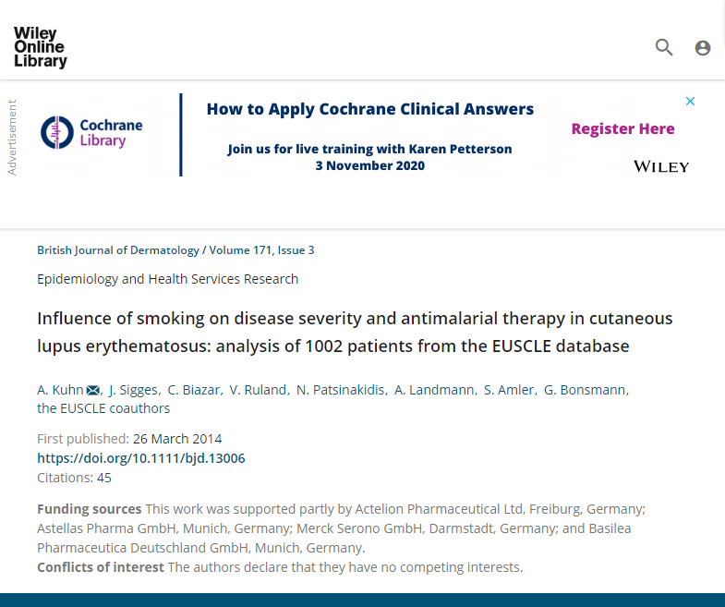

Slide 104
TEDAVİ
Lokal tedaviler:
Desonid %0.05, düşük etki gücü→
Hidrokortizon %1 ve %2,5
Triamsinolon asetonid
Betametazon
Kronik kullanımın gerektiği durumlarda aralıklı uygulama yapılabilir.
En yaygın görülen yan etki: atrofi
geniş vücut yüzeylerinde, yüz lezyonlarında, ince derili vücut yüzeylerinde uzun süreli kullanım.
şiddetli lezyonlarda, avuç içi ve ayak tabanı gibi kalın cilde sahip alanlarda.
Dahagüçlüajanlar→

Slide 105
TEDAVİ
Sistemik tedavi:
Hidroksiklorokin; atak riskini önler,
kortikosteroid dozunun azaltılmasını sağlar
organ hasarını azaltır,
antifosfolipid antikorların trombotik etkisini önler
KS kullanan hastalarda total kolesterol, VLDL-kolesterol, LDl kolesterolü düşürür.
Yanıt hızları AKLE>SKLE=DKLE
Antimalaryal monoterapisine yanıtsızlık durumunda sigaranın bırakılması, hidroksiklorokin dozunun artırılması, başka bir moleküle geçilmesi veya kombinasyon tedavisi önerilir.

Slide 106
TEDAVİ
Antimalaryal ilaçlarda;
Gastrointestinal ve kutanöz yan etkiler hafif düzeyli
Retinal toksisite!!! Beş yıla kadar kullanımda risk %1’in altında iken, 20 yıldan uzun kullanımlarda %20’ye ulaşır.
Günlük dozun 6,5 mg/kg veya kümülatif dozun 1.000 mg’dan fazla olması,
Tedavinin beş yıldan fazla olması, karaciğer ve böbrek fonksiyon bozukluğu veya RİSK FAKTÖRLERİ
Önceden retinopati varlığı
Tamoksifen kullanan hastalarda hidroksiklorokine bağlı toksisite riski artar.
Antimalaryal ilaçlara dirençli hastaların yaklaşık yarısında immünsupresanlara yanıt alınır.
Metotreksat 7,5-25 mg/hafta, oral veya subkütan kullanılabilir.

Slide 107
TEDAVİ
İNFLAMATUVAR ARTRİT VE MİYOZİT TEDAVİSİ
Tedavinin amacı;
inflamasyon, ağrı ve toksisitenin azaltılması,
yaşam kalitesinin düzeltilmesidir.
NSAİİ’ler, Hidroksiklorokin, glukokortikoidler → birinci basamak tedavi ajanları
Şiddetli inflamatuar artrit veya miyozit varlığında ise immünsupresif veya biyolojik ilaçlar gerekebilir.

Slide 108
TEDAVİ
HEMATOLOJİK TEDAVİ
Hematolojik tutulum; Hastalığın kendisine, eşlik eden hastalıklara bağlı veya iyatrojenik
Asemptomatik veya renal yetmezlik olmadan anemi varlığı,
lökosit sayısı >2.000/mm³, YAKIN TAKİP YETERLİ
mutlak nötrofil sayısı 1.000-1.500/mm³,
trombosit sayısı >50.000/mm³

Slide 109
TEDAVİ
Kronik hastalık anemisi (SLE’de en sık)→ altta yatan hastalığın tedavisi
semptomatik hastada: eritropoez indükleyen ajanlar
transfüzyon
Demir eksikliği anemisi → genelde GİSK bağlı
Otoimmün hemolitik anemi (OHA) →glukokortikoidler tedavide ilk tercih
azotiopürin
rituximab
IVIG

Slide 110
TEDAVİ
Nötropeni→altta yatan hastalığın tedavisi ve yakın takip
Şiddetli ve hayatı tehdit edici nötropeni varlığında tedavi gereklidir
Febril nötropeni →granülosit koloni stimülan faktör (G-CSF) kullanımı tartışmalıdır Atak gelişimi?
Şiddetli lenfopenisi olan hastalar için profilaktik antibiyotik tedavisi önerilir.

Slide 111
TEDAVİ
Trombosit >40.000/mm³ ise kanama olmadığı sürece spesifik tedavi gerekmez.
Tedavi sıklıkla, trombosit sayısı <25x10⁹/L olan semptomatik hastalara önerilir.
İmmün mekanizmalı trombositopeniden şüphe edildiği durumlarda trombosit transfüzyonundan kaçınılmalıdır.
Şiddetli trombositopeni varlığında ; 1 mg/kg/gün prednizolon
Azatioprin,
IVIg,
rituksimab ve/veya splenektomi
Siklosporin A
Mikofenolat mofetil

Slide 112
TEDAVİ
KARDİYOVASKÜLER SİSTEM TEDAVİSİ
Geleneksel risk faktörleri;HT, dislipidemi, sigara içimi ve DM
ancak bu faktörlerin SLE’deki kesin önemi net değildir.
Antifosfolipid antikorlar ve sistemik inflamasyon geleneksel olmayan risk faktörleridir.
Kümülatif glukokortikoid; hipertrigliseridemi, insülin direnci ve plazma kolesterol seviyelerinde yükselme!!
Perikardit, SLE’deki en sık kardiyak anomali
Komplike olmayan semptomatik hastalarda NSAİİ,yeterli olmazsa GK’ler
Kardiyak tamponad →drenaj ve GK tedavisi
Miyokardit→ oral veya IV pulse glukokortikoid tedavisi uygulanır

Slide 113
TEDAVİ
PULMONER TUTULUM
Pulmoner tutulumda en sık→Plevral Hastlıklar
Plevral efüzyon→NSAİİ, KS, azatiopürin
Akut lupus pnömonitisi→KS
İnterstisyel Ac Hastalığı→KS, siklofosfamid, azotioprin..
Büzüşen akciğer sendromu→ nadir olmasından dolayı optimal ted. seçeneği bilinmiyor. KS, azotiopürin, teofilin…
Diffüz alveoler hemoraji (DAH)→yüksek doz KS IV siklofosfamid ve plazmaferez
Pulmoner HT→oksijen, KKB, vazodialtör ilaçlar…

Slide 114
TEDAVİ
RENAL TUTULUM
Tanı anında hastaların%35’inde böbrek tutulumu mevcut
İlk 10 yılda hastaların %50-60’ında LN gelişmekte
Tedavinin amacı; indüksiyon fazı için hastalık progresyonunu durdurmak,
idame fazı için ise rekürrensi önlemektir

Slide 115
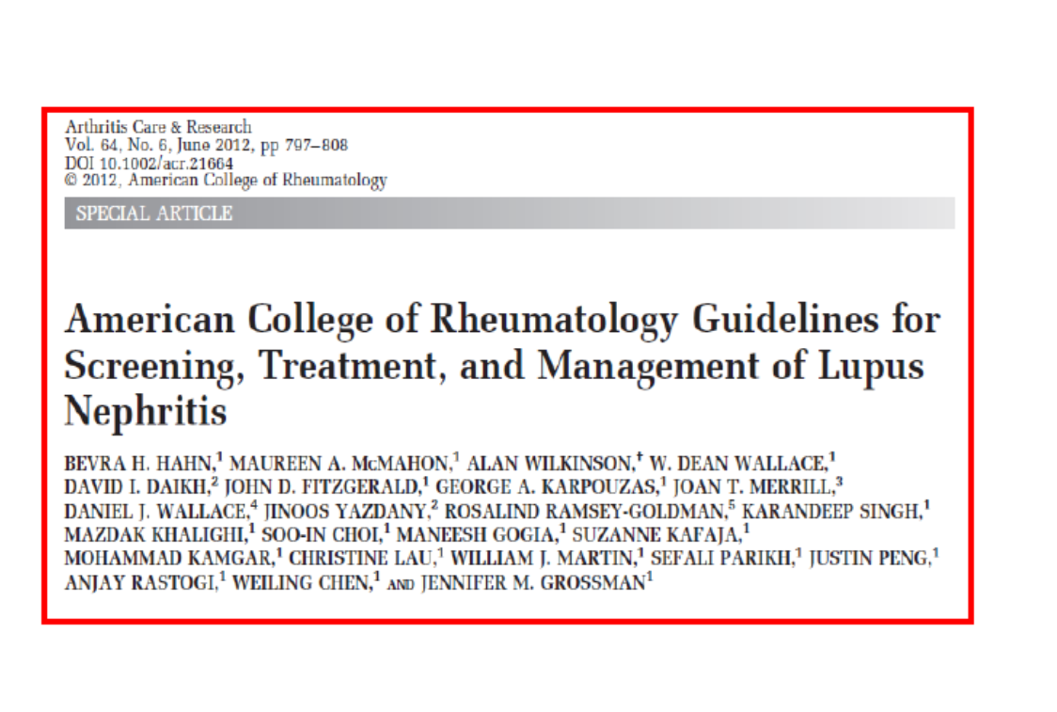

Slide 117
TEDAVİ
NÖROPSİKİYATRİK LUPUS TEDAVİSİ
Öncelikle şiddetlendiren nedenler dışlanmalı ve gerekli durumda semptomatik tedavi yapılmalı. (hipertansiyon, enfeksiyon ve metabolik bozukluklar…)
Spesifik tedavi, altta yatan patolojinin inflamatuar veya trombotik olmasına bağlıdır.
İnflamatuar süreç(aseptik menenjit, optik nörit, transvers miyelit, periferal nöropati, refrakter nöbet, akut konfüzyonel durum)
veya KS ve/veya
immunsupresif tedavi jeneralize lupus aktivasyonu varsa
Antifosfolipid antikorlar veya antifosfolipid sendrom yokluğunda→ salisilat veya klopidogrel monoterapisi
Antifosfolipid antikor varlığında ise uzun süreli oral antikoagülan tedavi düşünülmelidir.
Tromboz için risk faktörlerinin belirlenmesi, sigaranın bırakılması, salisilat ve antimalaryal ilaçların kullanımı

Slide 118
TEDAVİ
B Hücresi Aktive Edici Faktör İnhibitörleri→ BELİMUMAB
B Hücre Azaltıcı Tedaviler→ Anti-CD20 Tedaviler: RİTUXİMAB
OCRELİZUMAB
Anti-CD22 Tedavisi: Epratuzumab
Interferon Alfa Blokör Tedavisi
Intravenöz Immunglobulin
Plazmaferez

Slide 119
KAYNAKLAR
Hochberg Rheumatology-2019
Sistemik Lupus Eritematozusta İmmünopatogenez ve Genetik Ülkü Uçar* *Sağlık Bilimleri Üniversitesi Antalya Eğitim ve Araştırma Hastanesi, Romatoloji (Fiziksel Tıp ve Rehabilitasyon) Kliniği, Antalya
Sistemik Lupus Eritematozusta Laboratuvar ve Klinik Değerlendirme Zafer Günendi* *Gazi Üniversitesi Tıp Fakültesi, Fiziksel Tıp ve Rehabilitasyon AD, Ankara
Sistemik Lupus Eritematozus Kliniği Hilal Ecesoy* *Necmettin Erbakan Üniversitesi Meram Tıp Fakültesi, Fiziksel Tıp ve Rehabilitasyon AD, Romatoloji BD, Konya
Sistemik Lupus Eritematozusun Tedavisi Sevcan Uğur*, Cahit Kaçar** *Alanya Alaaddin Keykubat Üniversitesi Tıp Fakültesi, Fiziksel Tıp ve Rehabilitasyon AD, Romatoloji BD, Antalya ** Akdeniz Üniversitesi, Tıp Fakültesi, Fiziksel Tıp ve Rehabilitasyon AD, Romatoloji BD, Antalya
Sistemik Lupus Eritematozus ve Gebelik Emine Uslu Yurteri*, Aşkın Ateş* *Ankara Üniversitesi Tıp Fakültesi, İç Hastalıkları AD, Romatoloji BD, Ankara
Antifosfolipid Antikor Sendromu Dr. Zeynep Özbalkan*, Dr. Kevser Gök** *Hitit Üniversitesi Tıp Fakültesi, Romatoloji BD, Çorum **Ankara Şehir Hastanesi Romatoloji Kliniği, Ankara
http://ichastaliklariromatoloji.medicine.ankara.edu.tr/wp-content/uploads/sites/680/2014/02/Sistemik-Lupus-Eritematozus.pdf
Rakel Aile Hekimliği 9. Baskı

Slide 120
TEŞEKKÜRLER….

